Slide 1
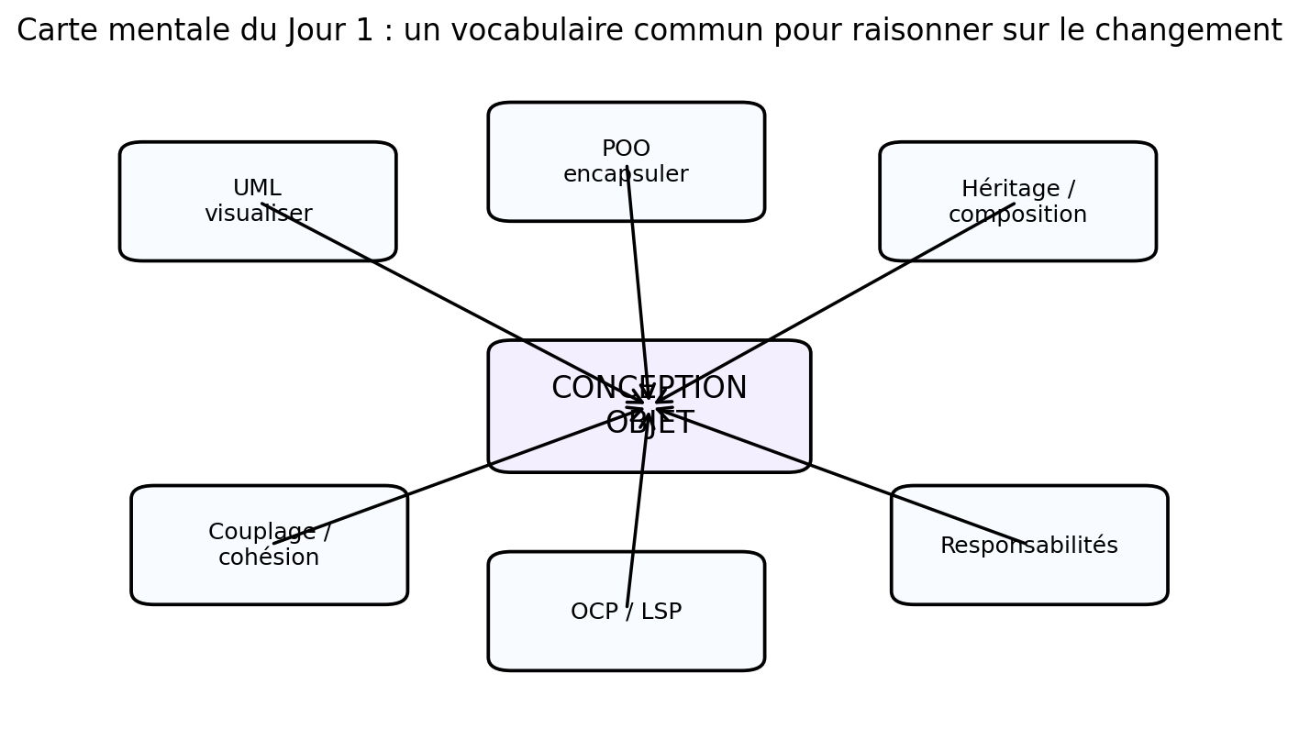
Jour 1
Fondamentaux de la
conception objet
POO • UML • héritage • composition • OCP • LSP • couplage • cohésion • responsabilités
Support projeté — J1
J1 — Fondamentaux de la conception objet
01
Notes:
Slide 1 — support projeté du Jour 1. Insister sur les décisions de conception, les scénarios de changement et la justification des responsabilités.

Slide 2
Objectifs pédagogiques du J1
Ce que les apprenants doivent savoir expliquer, décider et justifier à la fin de la journée
09:00–17:00
Compétences visées
Relier les fondamentaux POO à des décisions de conception concrètes.
Utiliser UML comme outil de réflexion, pas comme simple documentation.
Arbitrer entre héritage et composition selon la variabilité du domaine.
Appliquer OCP et LSP à des cas de changement réalistes.
Diagnostiquer couplage, cohésion et responsabilités dans un modèle objet.
Résultat attendu
Un modèle objet lisible, testable et prêt à évoluer sans propager chaque changement dans tout le code.
Fil rouge
Commande, paiement, remise, livraison et état métier : un terrain simple pour observer les responsabilités.
Méthode
Questionner → modéliser → coder petit → relire → refactorer.
J1 — Fondamentaux de la conception objet
02
Notes:
Slide 2 — support projeté du Jour 1. Insister sur les décisions de conception, les scénarios de changement et la justification des responsabilités.

Slide 3
Déroulé pédagogique de la journée
Une progression du langage objet vers la conception maintenable
VUE D’ENSEMBLE
Séquences
Diagnostic
POO / UML
Fondations
Classe, objet, invariant
UML utile
Classes + séquences
Héritage
forces et fragilités
SOLID
OCP puis LSP
Qualité
couplage / cohésion
TP
responsabilités
→
→
→
→
→
→
Chaque séquence doit produire un réflexe de conception : nommer les responsabilités, limiter les dépendances, préserver les invariants et choisir les bonnes variations.
Repère formateur
Le but n’est pas de réciter SOLID, mais de faire justifier une décision de modèle devant un changement probable.
J1 — Fondamentaux de la conception objet
03
Notes:
Slide 3 — support projeté du Jour 1. Insister sur les décisions de conception, les scénarios de changement et la justification des responsabilités.

Slide 4
Diagnostic initial POO / UML
Faire émerger les représentations des participants avant les définitions
09:00–09:30
Questions d’ouverture
Classe vs objet
Interface utile ?
Faible couplage
Une classe décrit une forme possible ; un objet est une instance vivante avec un état observable.
Quand plusieurs variantes doivent respecter un même contrat utilisé par un client stable.
Les objets collaborent, mais les changements doivent rester localisés.
Différence entre association et dépendance ponctuelle
Pourquoi un switch sur un type peut devenir une dette
Pourquoi un diagramme de séquence reste utile même quand le code existe
Ce qui rend un sous-type réellement substituable
J1 — Fondamentaux de la conception objet
04
Notes:
Slide 4 — support projeté du Jour 1. Insister sur les décisions de conception, les scénarios de changement et la justification des responsabilités.

Slide 5
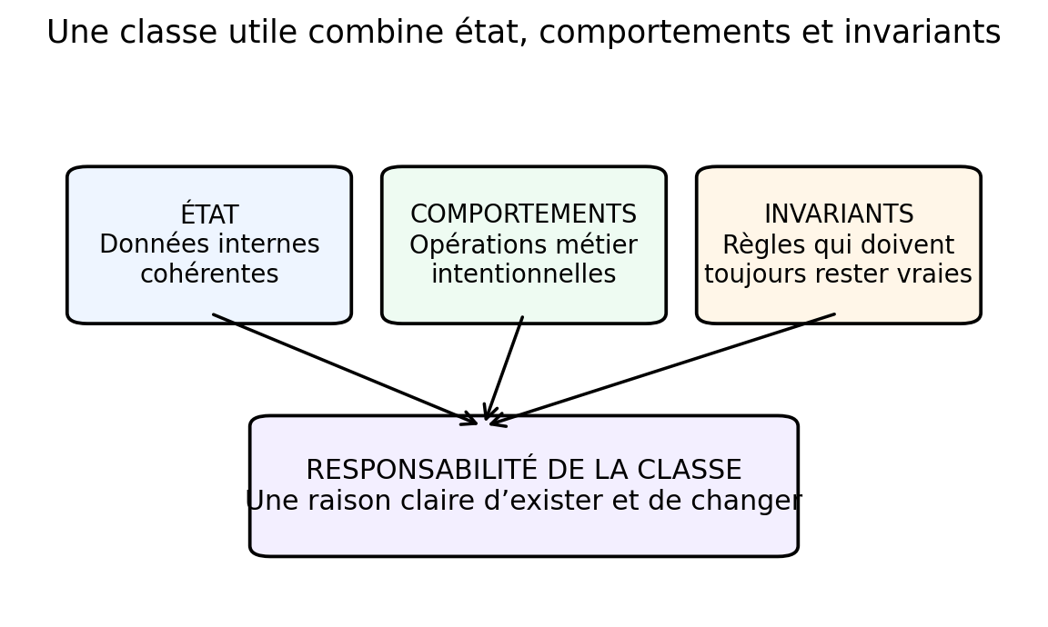
Classe, objet et responsabilité
Une classe devrait raconter une petite histoire cohérente
09:30–10:30
Fondations POO
Une responsabilité exprime une raison d’exister.
L’état interne sert à garantir des comportements métier.
Les méthodes publiques forment un langage pour les autres objets.
Un objet qui expose toutes ses données délègue souvent sa responsabilité.
J1 — Fondamentaux de la conception objet
05
Notes:
Slide 5 — support projeté du Jour 1. Insister sur les décisions de conception, les scénarios de changement et la justification des responsabilités.

Slide 6
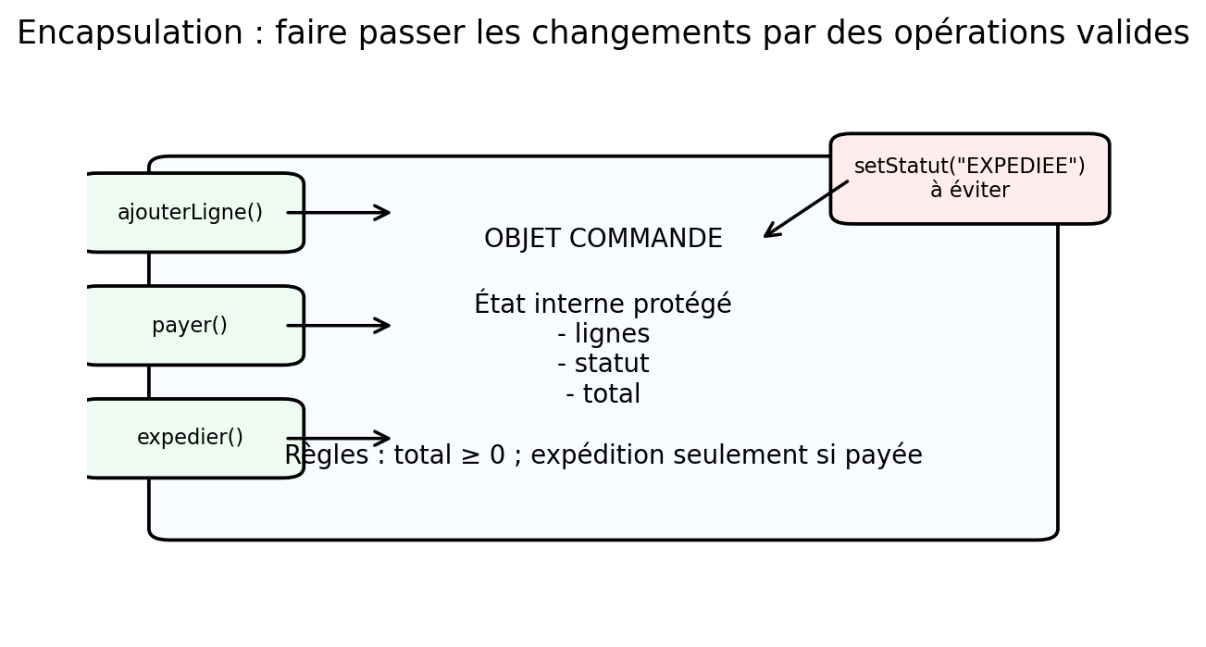
Encapsulation : protéger les invariants
private ne suffit pas si l’API rend les états invalides atteignables
09:30–10:30
Invariant métier
Invariant
Une règle qui doit rester vraie pour que l’objet ait encore du sens : total ≥ 0, commande non vide, état compatible avec les actions.
API métier
Préférer ajouterLigne(), payer(), annuler() plutôt que setEtat(), setTotal(), setLignes().
Signal d’alerte
Un service qui lit toutes les données d’un objet pour décider à sa place révèle souvent un modèle anémique.
J1 — Fondamentaux de la conception objet
06
Notes:
Slide 6 — support projeté du Jour 1. Insister sur les décisions de conception, les scénarios de changement et la justification des responsabilités.

Slide 7
Exemple : API métier plutôt que setters
Le code doit rendre l’état invalide difficile à produire
09:30–10:30
Code Java
Avant — objet exposé
Après — invariant protégé
class Commande {
public List<Ligne> lignes;
public String statut;
public BigDecimal total;
}
// Tout service peut créer un état incohérent
class Commande {
private final List<Ligne> lignes = new ArrayList<>();
private Statut statut = Statut.BROUILLON;
void ajouter(Ligne ligne) {
if (statut != Statut.BROUILLON) throw ...;
lignes.add(Objects.requireNonNull(ligne));
}
Money total() { return lignes.stream()
.map(Ligne::sousTotal).reduce(Money.ZERO, Money::add); }
}
J1 — Fondamentaux de la conception objet
07
Notes:
Slide 7 — support projeté du Jour 1. Insister sur les décisions de conception, les scénarios de changement et la justification des responsabilités.

Slide 8
Entité et objet valeur
Deux formes d’objets, deux manières de raisonner
09:30–10:30
Identité et valeur
Type
Ce qui compte
Exemple
Erreur fréquente
Entité
Identité durable
Commande, Client
Comparer seulement les champs
Objet valeur
Valeur portée
Money, Adresse
Le rendre mutable
Service métier
Opération sans identité
CalculRemise
Cacher une règle dans un contrôleur
Question utile
Effet sur la conception
Si deux objets ont exactement les mêmes données, sont-ils le même objet métier ou deux occurrences distinctes ?
Les objets valeur simplifient les contrats, réduisent les primitives ambiguës et rendent le modèle plus expressif.
J1 — Fondamentaux de la conception objet
08
Notes:
Slide 8 — support projeté du Jour 1. Insister sur les décisions de conception, les scénarios de changement et la justification des responsabilités.

Slide 9
Abstraction et interface
Une interface est un contrat utile à un client, pas une habitude de framework
09:30–10:30
Contrats
Cas d’usage
validerCommande()
→
PaiementPort
payer(Montant)
→
StripeAdapter
PayPalAdapter
Bonne abstraction
Mauvaise abstraction
Elle appartient au besoin du client : “payer une commande”, pas “appeler l’API Stripe”.
Une interface qui copie exactement une seule classe technique ne protège presque rien.
J1 — Fondamentaux de la conception objet
09
Notes:
Slide 9 — support projeté du Jour 1. Insister sur les décisions de conception, les scénarios de changement et la justification des responsabilités.

Slide 10
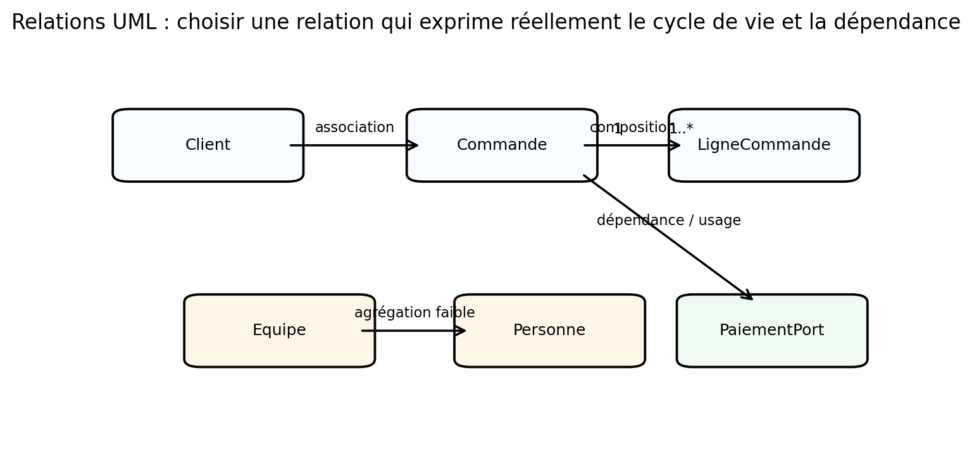
Relations UML : dire ce qui compte
Association, agrégation et composition ne sont pas des décorations
09:30–10:30
Cycle de vie et navigation
Relation
À lire comme
Question de conception
Association
collaboration durable
Qui connaît qui ?
Composition
cycle de vie fort
Qui possède et détruit ?
Dépendance
usage ponctuel
Qui change si l’autre change ?
Généralisation
substitution
Le sous-type respecte-t-il le contrat ?
Un diagramme de conception doit rendre visibles les décisions : responsabilité, cycle de vie, navigation et variation.
J1 — Fondamentaux de la conception objet
10
Notes:
Slide 10 — support projeté du Jour 1. Insister sur les décisions de conception, les scénarios de changement et la justification des responsabilités.

Slide 11
Polymorphisme : varier sans multiplier les conditions
Remplacer la sélection de type répétée par un contrat commun
09:30–10:30
Variation métier
Signal de dette
Contrat polymorphe
switch(typePaiement) {
case CB: payerCarte(...); break;
case PAYPAL: payerPaypal(...); break;
case VIREMENT: payerVirement(...); break;
}
// Si ce switch apparaît partout, le modèle parle mal.
interface MoyenPaiement {
ResultatPaiement payer(Money montant);
}
class PaiementCb implements MoyenPaiement { ... }
class PaiementPaypal implements MoyenPaiement { ... }
service.reglerAvec(moyenPaiement);
Règle de décision
On introduit le polymorphisme lorsque le même axe de variation revient et menace plusieurs endroits du code.
J1 — Fondamentaux de la conception objet
11
Notes:
Slide 11 — support projeté du Jour 1. Insister sur les décisions de conception, les scénarios de changement et la justification des responsabilités.

Slide 12
Analyse, conception, implémentation
Trois niveaux à ne pas confondre
09:30–10:30
Du besoin au code
Analyse
Que veut le métier ?
Conception
Qui porte quelles responsabilités ?
Implémentation
Comment l’exécuter ?
→
→
Erreur fréquente
Bon réflexe
Dessiner directement les classes techniques du framework sans avoir identifié les responsabilités du domaine.
Revenir au scénario métier : informations disponibles, décisions à prendre, invariants à garantir, variations probables.
J1 — Fondamentaux de la conception objet
12
Notes:
Slide 12 — support projeté du Jour 1. Insister sur les décisions de conception, les scénarios de changement et la justification des responsabilités.

Slide 13
Pourquoi UML reste utile en conception
UML est un langage de discussion et de décision
10:45–12:30
Conception visuelle
Rendre les collaborations visibles avant de coder.
Clarifier les responsabilités sans se perdre dans le framework.
Repérer les cycles, les classes omniscientes et les abstractions pauvres.
Aligner les développeurs sur une décision avant l’implémentation.
UML utile
Un schéma peut être incomplet techniquement mais très juste pédagogiquement s’il montre la décision à discuter.
UML inutile
Un diagramme exhaustif qui reprend tout le code sans intention devient vite une dette documentaire.
Question clé
Ce diagramme répond-il à une question de conception ?
J1 — Fondamentaux de la conception objet
13
Notes:
Slide 13 — support projeté du Jour 1. Insister sur les décisions de conception, les scénarios de changement et la justification des responsabilités.

Slide 14
Lire un diagramme de classes
Ne pas lire seulement des boîtes : lire les décisions
10:45–12:30
Diagramme de classes
Élément
Ce qu’il révèle
Question à poser
Attribut
état interne utile
Qui peut le modifier ?
Méthode
service offert
Protège-t-elle un invariant ?
Association
connaissance durable
Est-elle nécessaire dans les deux sens ?
Interface
contrat stable
Quel client en a besoin ?
Multiplicité
règle de structure
Est-elle métier ou technique ?
Projection formateur
Faire verbaliser par les participants : “si la règle change, quelle boîte bouge ?”.
J1 — Fondamentaux de la conception objet
14
Notes:
Slide 14 — support projeté du Jour 1. Insister sur les décisions de conception, les scénarios de changement et la justification des responsabilités.

Slide 15
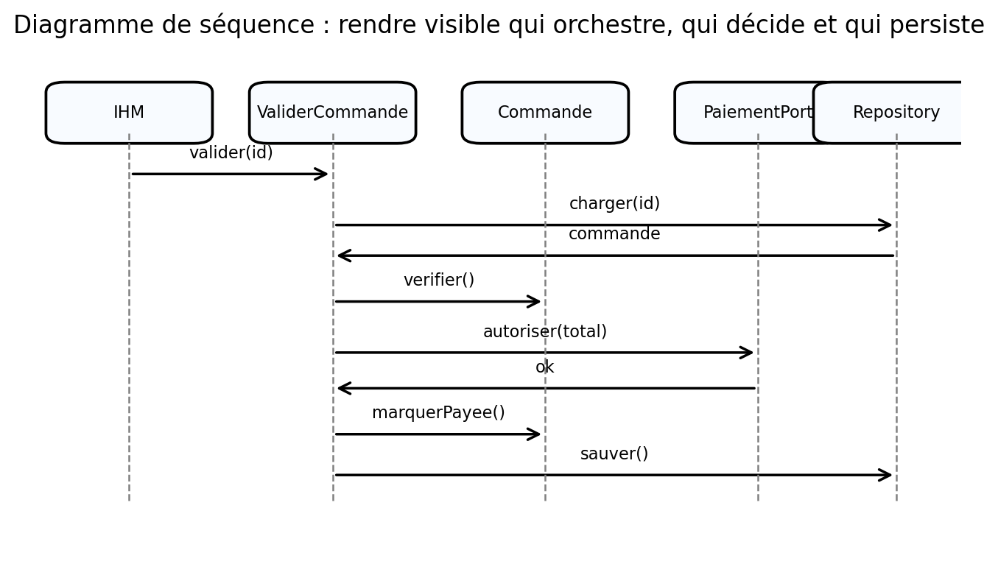
Diagramme de séquence : rendre la collaboration visible
Le comportement révèle souvent les responsabilités mal placées
10:45–12:30
Collaboration
Observer qui décide réellement.
Détecter un contrôleur qui orchestre trop de règles.
Voir les dépendances externes au bon niveau.
Repérer une transaction métier trop dispersée.
Lecture critique
Si un seul objet envoie tous les messages et lit toutes les données, il est probablement trop responsable.
J1 — Fondamentaux de la conception objet
15
Notes:
Slide 15 — support projeté du Jour 1. Insister sur les décisions de conception, les scénarios de changement et la justification des responsabilités.

Slide 16
Niveau de détail et dette documentaire
Un diagramme doit survivre assez longtemps pour être utile
10:45–12:30
Documentation vivante
Situation
Niveau conseillé
Pourquoi
Atelier de conception
conceptuel
favoriser la discussion
Transmission équipe
logique
expliquer responsabilités
Point technique délicat
détaillé
sécuriser l’implémentation
Code instable
léger
éviter une dette documentaire
À éviter
À privilégier
Schémas générés automatiquement trop grands, non lus et jamais mis à jour.
Schémas courts, datés, associés à une décision ou à un scénario de changement.
J1 — Fondamentaux de la conception objet
16
Notes:
Slide 16 — support projeté du Jour 1. Insister sur les décisions de conception, les scénarios de changement et la justification des responsabilités.

Slide 17
Les enjeux de la conception objet
Le vrai indicateur : le coût du changement
10:45–12:30
Maintenabilité
Changement métier
→
Classes touchées
→
Tests impactés
→
Risque release
Une bonne conception réduit la propagation.
Une classe bien cohérente change pour une raison identifiable.
Une abstraction utile protège une coordination existante.
Un modèle objet doit soutenir les évolutions probables, pas toutes les évolutions imaginables.
J1 — Fondamentaux de la conception objet
17
Notes:
Slide 17 — support projeté du Jour 1. Insister sur les décisions de conception, les scénarios de changement et la justification des responsabilités.

Slide 18
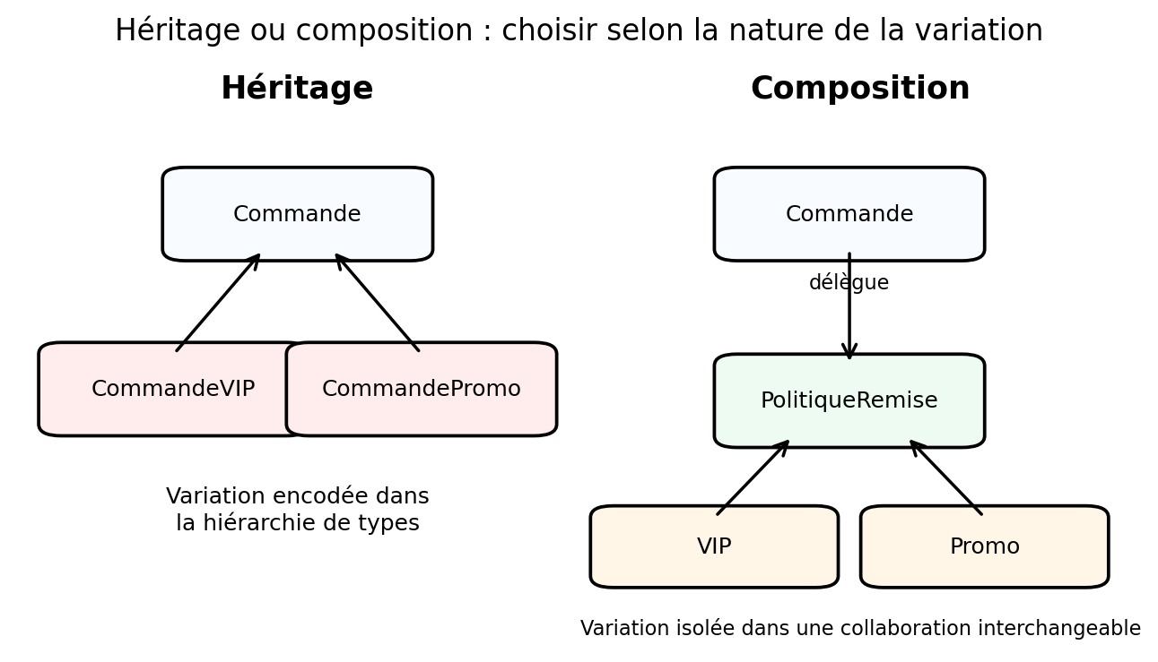
Héritage : intention et mécanisme
Une relation “est-un” doit aussi être une relation “peut remplacer”
13:30–14:30
Héritage
L’héritage exprime
Un contrat commun et une substituabilité comportementale.
L’héritage ne suffit pas pour
Factoriser rapidement du code ou éviter un copier-coller ponctuel.
Test simple
Puis-je utiliser le sous-type partout où le parent est attendu sans surprise ?
J1 — Fondamentaux de la conception objet
18
Notes:
Slide 18 — support projeté du Jour 1. Insister sur les décisions de conception, les scénarios de changement et la justification des responsabilités.

Slide 19
Avantages réels de l’héritage
L’héritage reste pertinent quand la hiérarchie est stable et honnête
13:30–14:30
Quand l’utiliser
Polymorphisme
Cadre commun
Extension contrôlée
Un client manipule un type général sans connaître les variantes concrètes.
Des opérations communes existent vraiment et conservent le même sens.
Les variantes ajoutent du comportement sans casser les promesses.
Exemple honnête
abstract class Notification {
abstract void envoyer(Message message);
}
class EmailNotification extends Notification { ... }
class SmsNotification extends Notification { ... }
void notifier(Notification canal) {
canal.envoyer(message);
}
J1 — Fondamentaux de la conception objet
19
Notes:
Slide 19 — support projeté du Jour 1. Insister sur les décisions de conception, les scénarios de changement et la justification des responsabilités.

Slide 20
Fragilité des hiérarchies
Plus la hiérarchie grandit, plus les hypothèses implicites coûtent cher
13:30–14:30
Risques
Signal
Risque
Réaction
Sous-type vide
héritage de convenance
revenir au besoin
Méthode non supportée
contrat mensonger
séparer les capacités
Profondeur élevée
comportement difficile à prédire
préférer composition
Multiples axes de variation
explosion combinatoire
stratégies / délégation
Question de revue
La hiérarchie exprime-t-elle un vocabulaire métier ou seulement une astuce de réutilisation ?
J1 — Fondamentaux de la conception objet
20
Notes:
Slide 20 — support projeté du Jour 1. Insister sur les décisions de conception, les scénarios de changement et la justification des responsabilités.

Slide 21
Préférer la composition lorsque le comportement varie
Composer revient à choisir explicitement les dimensions de variation
13:30–14:30
Composition
Commande
→
PolitiqueRemise
→
RemiseFidélité
RemiseCoupon
ModeLivraison
→
Standard
Express
Bénéfice
Deux axes de variation indépendants ne créent pas une hiérarchie de 2 × 2 × 2 sous-classes.
J1 — Fondamentaux de la conception objet
21
Notes:
Slide 21 — support projeté du Jour 1. Insister sur les décisions de conception, les scénarios de changement et la justification des responsabilités.

Slide 22
Arbitrer héritage versus composition
Une décision de conception se justifie par un scénario de changement
13:30–14:30
Matrice de décision
Question
Héritage
Composition
Le sous-type remplace-t-il le parent ?
oui
pas nécessaire
Plusieurs axes de variation ?
fragile
favorable
Comportement choisi à l’exécution ?
limité
naturel
Réutilisation de code seule ?
suspect
souvent préférable
Contrat stable et public ?
possible
possible
Règle pratique : hériter pour exprimer une substituabilité, composer pour assembler des comportements variables.
J1 — Fondamentaux de la conception objet
22
Notes:
Slide 22 — support projeté du Jour 1. Insister sur les décisions de conception, les scénarios de changement et la justification des responsabilités.

Slide 23
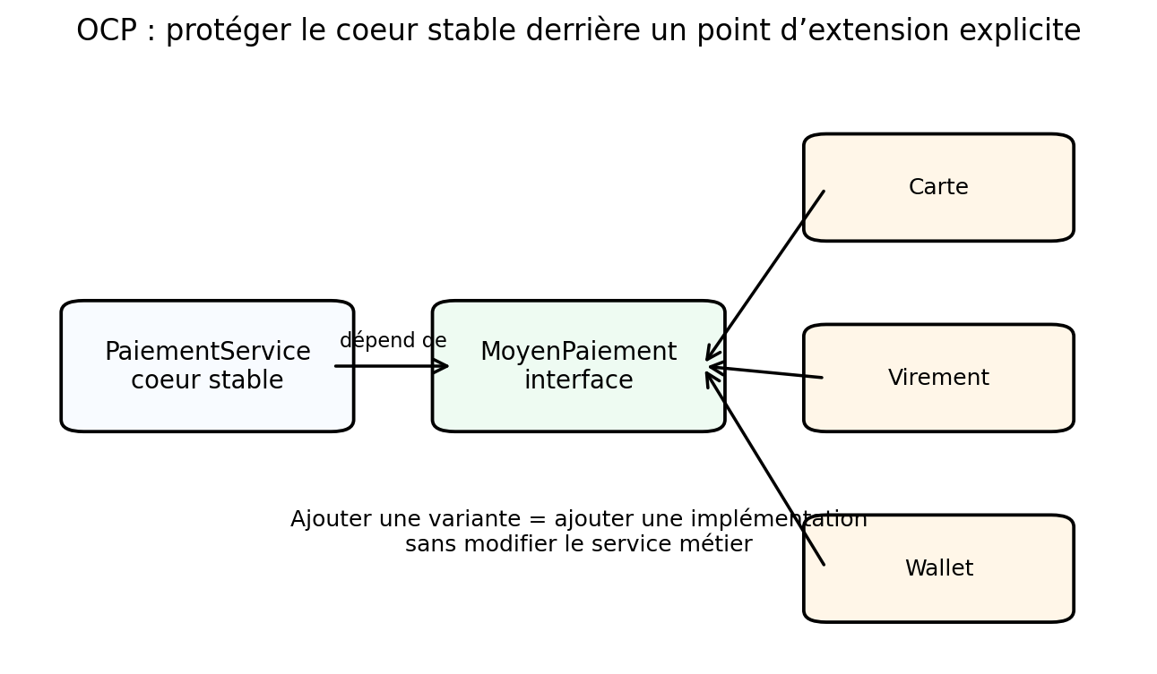
OCP — Open/Closed Principle
Ouvert à l’extension, fermé à la modification du cœur stable
14:30–15:30
SOLID
Ce que protège OCP
La coordination existante : orchestration, invariants, workflow métier.
Ce qu’OCP n’interdit pas
Modifier le code pendant l’apprentissage ou refactorer une mauvaise abstraction.
Déclencheur
Un axe de variation répété menace plusieurs endroits du code.
J1 — Fondamentaux de la conception objet
23
Notes:
Slide 23 — support projeté du Jour 1. Insister sur les décisions de conception, les scénarios de changement et la justification des responsabilités.

Slide 24
OCP : du switch à un point d’extension
Le polymorphisme protège la règle de coordination
14:30–15:30
Refactoring
Avant
Après
Money frais(TypeLivraison type, Commande c) {
return switch(type) {
case STANDARD -> Money.of(5);
case EXPRESS -> Money.of(12);
case RELAIS -> Money.of(3);
};
}
interface CalculFraisLivraison {
Money calculer(Commande commande);
}
class LivraisonExpress implements CalculFraisLivraison { ... }
class LivraisonRelais implements CalculFraisLivraison { ... }
commande.calculerFraisAvec(strategie);
Point d’attention
Un seul switch local peut être clair. Le problème apparaît quand la même décision se répète dans plusieurs modules.
J1 — Fondamentaux de la conception objet
24
Notes:
Slide 24 — support projeté du Jour 1. Insister sur les décisions de conception, les scénarios de changement et la justification des responsabilités.

Slide 25
OCP : erreurs d’interprétation
Trop abstraire trop tôt peut coûter plus cher que modifier simplement
14:30–15:30
Anti-patterns
Mauvaise lecture
Conséquence
Alternative
Créer une interface pour chaque classe
bruit architectural
attendre un client/variation
Tout prévoir
complexité spéculative
protéger les variations probables
Interdire toute modification
blocage du refactoring
refactorer pour clarifier
Multiplier les factories
sur-ingénierie
nommer le vrai point d’extension
Phrase utile
OCP n’est pas une interdiction de changer : c’est une stratégie pour éviter de modifier les zones stables quand une variation connue arrive.
J1 — Fondamentaux de la conception objet
25
Notes:
Slide 25 — support projeté du Jour 1. Insister sur les décisions de conception, les scénarios de changement et la justification des responsabilités.

Slide 26
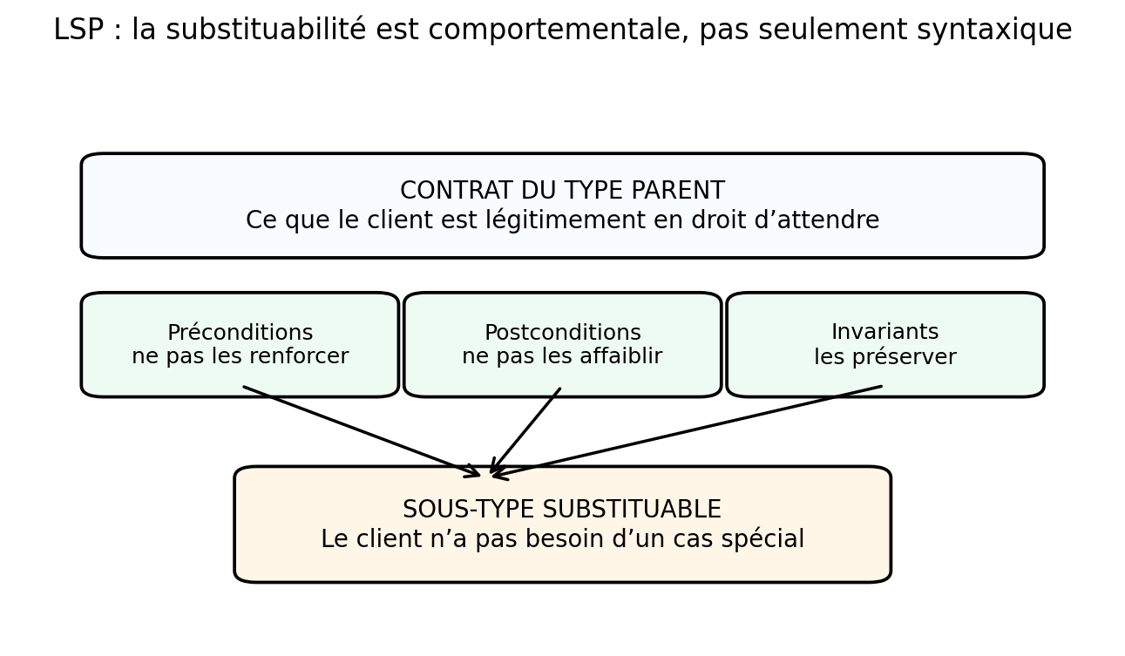
LSP — Liskov Substitution Principle
Un sous-type doit préserver les promesses observables du parent
14:30–15:30
SOLID
Substituabilité
Le client ne doit pas être surpris en remplaçant le parent par le sous-type.
Préconditions
Le sous-type ne doit pas demander plus que le parent.
Postconditions
Le sous-type ne doit pas promettre moins que le parent.
J1 — Fondamentaux de la conception objet
26
Notes:
Slide 26 — support projeté du Jour 1. Insister sur les décisions de conception, les scénarios de changement et la justification des responsabilités.

Slide 27
LSP et contrats comportementaux
La compatibilité de signature ne suffit pas
14:30–15:30
Contrats
Parent
contrat attendu
Sous-type
comportement réel
Client
pas de test spécial
→
→
Contrat
Violation typique
Précondition renforcée
le sous-type exige plus d’informations
Postcondition affaiblie
le résultat est moins garanti
Invariant cassé
l’objet accepte un état impossible
Exception nouvelle
le client doit connaître le sous-type
J1 — Fondamentaux de la conception objet
27
Notes:
Slide 27 — support projeté du Jour 1. Insister sur les décisions de conception, les scénarios de changement et la justification des responsabilités.

Slide 28
Exemple LSP : Rectangle / Carré mutable
Un modèle mathématique juste peut devenir faux en objet mutable
14:30–15:30
Cas classique
Client du Rectangle
void agrandir(Rectangle r) {
r.setLargeur(10);
r.setHauteur(5);
assert r.aire() == 50;
}
// Avec un Carré mutable, la promesse du client peut casser.
Pourquoi ça casse ?
Le client suppose que largeur et hauteur sont indépendantes. Le carré ne peut pas préserver cette promesse avec les mêmes setters.
Solutions possibles
Rendre les formes immutables, supprimer les setters, ou modéliser une interface plus honnête : Shape.area().
J1 — Fondamentaux de la conception objet
28
Notes:
Slide 28 — support projeté du Jour 1. Insister sur les décisions de conception, les scénarios de changement et la justification des responsabilités.

Slide 29
Exemple LSP : opérations non supportées
Une exception UnsupportedOperationException révèle souvent un contrat trop large
14:30–15:30
Capacités honnêtes
Contrat mensonger
interface Repository<T> {
T findById(Id id);
void save(T entity);
void delete(Id id);
}
class ReadOnlyRepository implements Repository<T> {
void save(T e) { throw new UnsupportedOperationException(); }
}
Diagnostic
Le client croit manipuler un repository complet, mais certaines implémentations n’ont pas les capacités promises.
Correction
Séparer les contrats : LectureRepository, EcritureRepository, SuppressionRepository ou un cas d’usage plus précis.
J1 — Fondamentaux de la conception objet
29
Notes:
Slide 29 — support projeté du Jour 1. Insister sur les décisions de conception, les scénarios de changement et la justification des responsabilités.

Slide 30
OCP et LSP ensemble
Un point d’extension n’est utile que si les variantes respectent le contrat
14:30–15:30
Combinaison
OCP
prévoit le point d’extension
Contrat
définit les promesses
LSP
valide les variantes
→
→
À retenir
OCP sans LSP crée un système extensible mais dangereux : on peut ajouter des variantes qui cassent les clients.
J1 — Fondamentaux de la conception objet
30
Notes:
Slide 30 — support projeté du Jour 1. Insister sur les décisions de conception, les scénarios de changement et la justification des responsabilités.

Slide 31
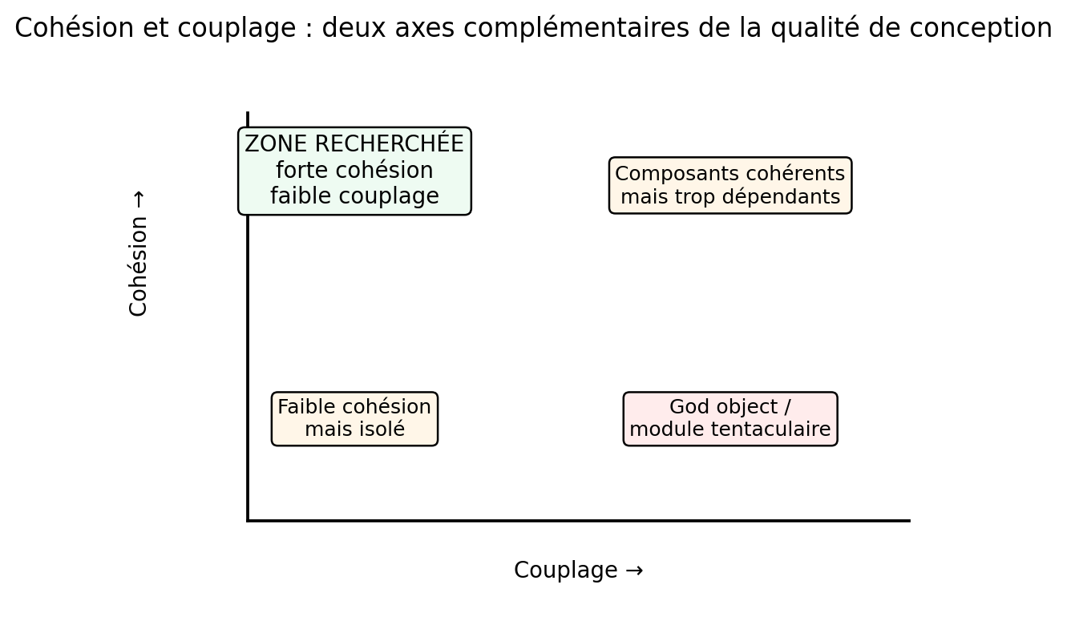
Couplage : mesurer la dépendance réelle
Les imports ne disent pas tout : ce qui compte est la propagation du changement
15:45–16:20
Qualité de conception
Type
Exemple
Risque
Technique
API Stripe directe
verrou fournisseur
Structurel
classe trop connue
propagation forte
Comportemental
ordre d’appels implicite
bugs difficiles
Sémantique
règles partagées partout
incohérences métier
Objectif
Dépendre d’un contrat stable au bon niveau d’abstraction.
J1 — Fondamentaux de la conception objet
31
Notes:
Slide 31 — support projeté du Jour 1. Insister sur les décisions de conception, les scénarios de changement et la justification des responsabilités.

Slide 32
Cohésion : une classe doit raconter une histoire
Forte cohésion = mêmes données, mêmes règles, même raison de changer
15:45–16:20
Cohésion
Classe
Responsabilité probable
Symptôme si faible cohésion
Commande
cycle de vie commande
règles dispersées
Money
calcul monétaire
BigDecimal partout
RemisePolicy
variation de remise
switch répétés
OrderController
entrée HTTP
règles métier dedans
Test mental
Indice positif
Peut-on résumer la classe en une phrase sans utiliser “et”, “puis”, “aussi”, “manager” ou “helper” ?
Les méthodes utilisent les mêmes attributs et protègent les mêmes invariants.
J1 — Fondamentaux de la conception objet
32
Notes:
Slide 32 — support projeté du Jour 1. Insister sur les décisions de conception, les scénarios de changement et la justification des responsabilités.

Slide 33
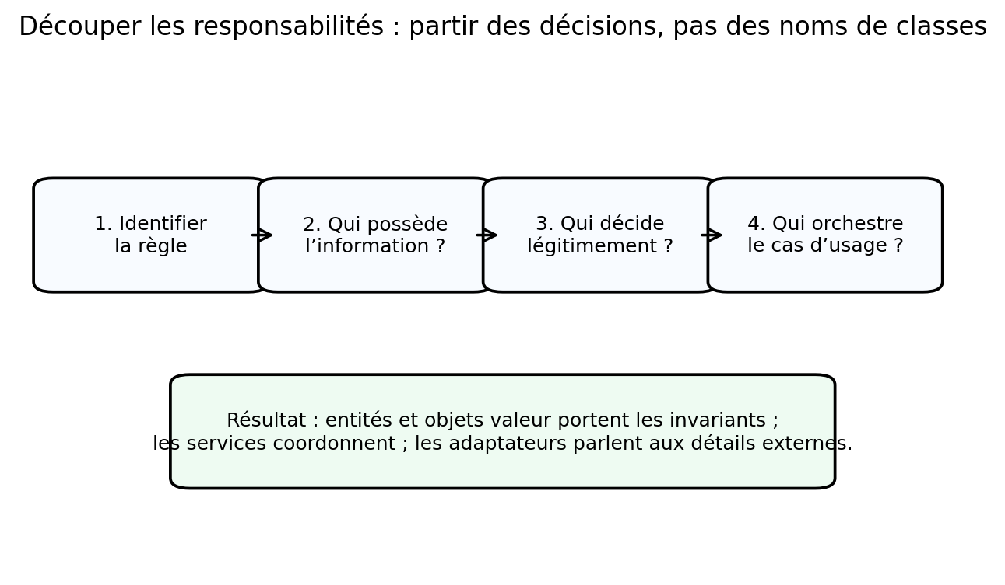
Découper les responsabilités
De la phrase métier aux objets qui collaborent
15:45–16:20
Responsabilités
Identifier les informations nécessaires à chaque décision.
Placer la règle près des données qu’elle utilise.
Séparer coordination applicative et règle métier.
Extraire une responsabilité à la fois, avec un scénario de test.
Méthode courte
Verbe métier + données utilisées + invariant protégé = candidat responsabilité.
J1 — Fondamentaux de la conception objet
33
Notes:
Slide 33 — support projeté du Jour 1. Insister sur les décisions de conception, les scénarios de changement et la justification des responsabilités.

Slide 34
Checklist de revue de conception J1
10 questions pour challenger un modèle objet
15:45–16:20
Revue
Chaque classe importante a-t-elle une responsabilité formulable en une phrase ?
Les associations sont-elles nécessaires dans les deux sens ?
L’héritage exprime-t-il une substituabilité réelle ?
Un sous-type neutralise-t-il une méthode du parent ?
Un switch répété révèle-t-il un axe de variation ?
Le scénario de changement le plus probable reste-t-il localisé ?
J1 — Fondamentaux de la conception objet
34
Notes:
Slide 34 — support projeté du Jour 1. Insister sur les décisions de conception, les scénarios de changement et la justification des responsabilités.

Slide 35
TP 1 — Découpage des responsabilités
Transformer un besoin e-commerce en modèle objet justifiable
16:20–17:00
Travaux pratiques
Contexte
Travail demandé
Livrables
Commande, lignes, paiement, remise, livraison et statut métier.
Identifier classes, invariants, collaborations, variations et choix héritage/composition.
Mini diagramme de classes + une séquence + justification OCP/LSP.
Écrire au moins quatre invariants métier.
Choisir un axe de variation qui justifie OCP.
Détecter un choix d’héritage tentant et proposer une composition.
Préparer une revue croisée entre groupes.
J1 — Fondamentaux de la conception objet
35
Notes:
Slide 35 — support projeté du Jour 1. Insister sur les décisions de conception, les scénarios de changement et la justification des responsabilités.

Slide 36
TP 1 — Modèle cible possible
Un exemple de découpage à discuter, pas une vérité unique
16:20–17:00
Modélisation
Commande
état + invariants
LigneCommande
sous-total
Money
objet valeur
→
PaiementPort
contrat
PolitiqueRemise
variation
ModeLivraison
variation
→
→
À défendre
Pourquoi cette classe porte-t-elle cette règle ? Quel changement cette décision rend-elle local ?
J1 — Fondamentaux de la conception objet
36
Notes:
Slide 36 — support projeté du Jour 1. Insister sur les décisions de conception, les scénarios de changement et la justification des responsabilités.

Slide 37
TP 1 — Questions de challenge
Faire argumenter les choix, pas seulement dessiner un diagramme
16:20–17:00
Revue croisée
Commande sait-elle calculer son total ou un service lit-il toutes ses lignes ?
Que se passe-t-il si un nouveau moyen de paiement devient asynchrone ?
Le contrat de paiement expose-t-il des types techniques du fournisseur ?
Une commande vide est-elle représentable ? À quel moment devient-elle invalide ?
Quelles classes seraient touchées si la règle de remise change demain ?
J1 — Fondamentaux de la conception objet
37
Notes:
Slide 37 — support projeté du Jour 1. Insister sur les décisions de conception, les scénarios de changement et la justification des responsabilités.

Slide 38
TP 1 — Corrigé indicatif : responsabilités
Exemple de répartition cohérente
CORRIGÉ
Responsabilités
Classe
Responsabilité
Invariant / décision
Commande
cycle de vie et total
pas d’expédition avant paiement
LigneCommande
quantité × prix
quantité positive
Money
calcul monétaire
devise cohérente
PaiementPort
contrat de paiement
pas de dépendance fournisseur
PolitiqueRemise
variation de remise
règle substituable
Correction ouverte
Plusieurs modèles sont acceptables si les invariants sont localisés et les changements probables restent maîtrisés.
J1 — Fondamentaux de la conception objet
38
Notes:
Slide 38 — support projeté du Jour 1. Insister sur les décisions de conception, les scénarios de changement et la justification des responsabilités.

Slide 39
TP 1 — Corrigé indicatif : collaboration
Une séquence lisible vaut mieux qu’un diagramme exhaustif
CORRIGÉ
Collaboration
Controller
→
UseCase
ValiderCommande
→
Commande
→
PaiementPort
Lecture
Le contrôleur traduit l’entrée. Le cas d’usage orchestre. Le domaine garantit les règles. Le port isole l’externe.
Séquence simplifiée
validerCommande(id, moyen) {
Commande c = repository.get(id);
c.verifierValidable();
Resultat r = paiement.payer(c.total(), moyen);
c.marquerPayee(r.reference());
repository.save(c);
}
J1 — Fondamentaux de la conception objet
39
Notes:
Slide 39 — support projeté du Jour 1. Insister sur les décisions de conception, les scénarios de changement et la justification des responsabilités.

Slide 40
Quiz de fin de J1
Questions rapides pour vérifier les réflexes de conception
ÉVALUATION
15 questions
private garantit-il l’encapsulation ?
Une interface est-elle toujours utile ?
OCP interdit-il de modifier le code existant ?
Pourquoi UnsupportedOperationException dans un sous-type est-il suspect ?
Comment repérer une classe à faible cohésion ?
Faut-il représenter toutes les annotations du framework dans UML ?
Modalité
Réponse individuelle 5 min, puis correction collective centrée sur les justifications.
J1 — Fondamentaux de la conception objet
40
Notes:
Slide 40 — support projeté du Jour 1. Insister sur les décisions de conception, les scénarios de changement et la justification des responsabilités.

Slide 41
Approfondissement : du modèle anémique à l’objet métier
Déplacer la règle vers l’objet qui possède les informations
RESSOURCES J1
Cas A
Modèle anémique
Objet métier
class Commande { List<Ligne> lignes; Statut statut; }
class CommandeService {
void payer(Commande c) {
if(c.lignes.isEmpty()) throw ...;
c.statut = PAYEE;
}
}
class Commande {
private List<Ligne> lignes;
private Statut statut;
void marquerPayee() {
if(lignes.isEmpty()) throw ...;
statut = PAYEE;
}
}
Idée clé
Le service orchestre, mais l’objet métier protège ses propres invariants.
J1 — Fondamentaux de la conception objet
41
Notes:
Slide 41 — support projeté du Jour 1. Insister sur les décisions de conception, les scénarios de changement et la justification des responsabilités.

Slide 42
Approfondissement : états et primitive obsession
Nommer les concepts réduit les combinaisons invalides
RESSOURCES J1
Cas B & C
Booléens contradictoires
État explicite
Objet valeur
isPaid, isCancelled, isShipped : plusieurs combinaisons peuvent être absurdes.
BROUILLON → PAYEE → EXPEDIEE → LIVREE ; les transitions deviennent visibles.
Money, EmailAddress, Quantity : les primitives ambiguës deviennent des contrats.
Symptôme
Refactoring
String partout pour la devise
Money / Currency
int quantité sans validation
Quantity
String email répété
EmailAddress
statut + booléens
State enum ou objet état
J1 — Fondamentaux de la conception objet
42
Notes:
Slide 42 — support projeté du Jour 1. Insister sur les décisions de conception, les scénarios de changement et la justification des responsabilités.

Slide 43
Synthèse opérationnelle du Jour 1
Les réflexes à conserver avant DIP, ISP et GRASP
SYNTHÈSE
À retenir
Concevoir, c’est localiser les raisons de changer.
Un objet protège des invariants, pas seulement des données.
UML sert à discuter les responsabilités et collaborations.
L’héritage exige une substituabilité réelle.
OCP et LSP protègent les points de variation.
Faible couplage + forte cohésion rendent le système testable.
J1 — Fondamentaux de la conception objet
43
Notes:
Slide 43 — support projeté du Jour 1. Insister sur les décisions de conception, les scénarios de changement et la justification des responsabilités.

Slide 44
Préparation du Jour 2
Passer des classes aux dépendances et aux responsabilités avancées
INTERSESSION
À préparer
Journal de conception
Auto-évaluation
Choisir une classe réelle et noter : responsabilité principale, deux invariants, dépendances et changements probables.
Suis-je capable de justifier chaque association, chaque héritage et chaque interface du modèle ?
J1
POO / UML / SOLID
→
J2
DIP / ISP / GRASP
→
Packages
REP / CRP / CCP
J1 — Fondamentaux de la conception objet
44
Notes:
Slide 44 — support projeté du Jour 1. Insister sur les décisions de conception, les scénarios de changement et la justification des responsabilités.

